Slide 1

Notes:
O QUE FAZER PARA SER SALVO

Slide 2
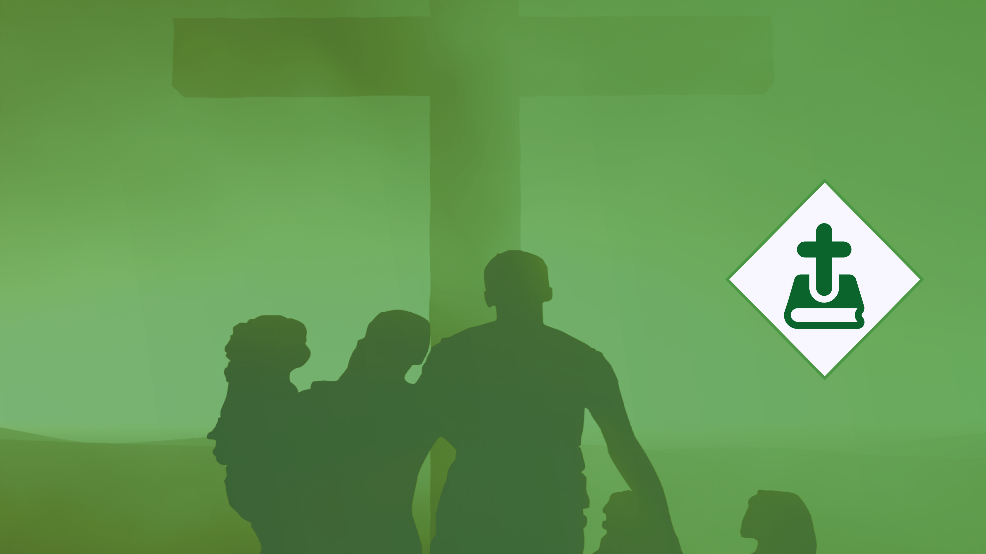
Talvez, para muitos, a expressão “Salvação” não seja algo muito comum.
Notes:
Talvez, para muitos, a expressão “Salvação” não seja algo muito comum. Você pode pensar: Eu preciso ser salvo do que? Quando olhamos ao nosso redor, podemos encontrar a resposta: injustiças, violência, crimes, doenças, sofrimento e tristeza.

Slide 3
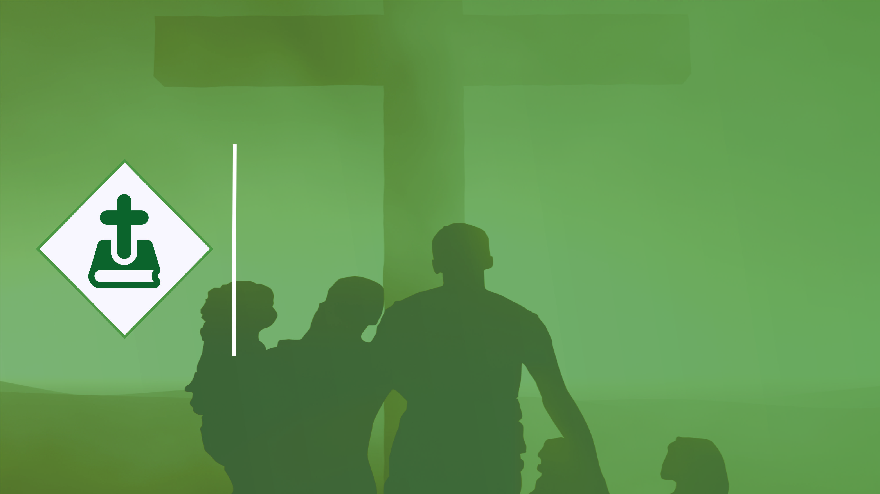
Como podemos sobreviver a tudo isto?
Quem poderá nos salvar deste mundo tão mau, com seus efeitos tão arrasadores?
Há alguém que nos pode salvar?
Notes:
Como podemos sobreviver a tudo isto? Quem poderá nos salvar deste mundo tão mau, com seus efeitos tão arrasadores? Há alguém que nos pode salvar? A Bíblia, a carta de amor de Deus para nós, arma que Deus, em Seu grande amor, providenciou um plano para que fôssemos libertados das terríveis consequência do mal no mundo em que vivemos.

Slide 4

Todos os problemas deste mundo resultam do pecado
Notes:
Todos os problemas deste mundo resultam do pecado, e Deus deu Seu Filho Jesus Cristo para nos libertar do pecado e de suas consequência. Vamos conhecer como Deus fez isto e o que podemos fazer para nos beneficiar desta salvação que nos é oferecida.

Slide 5
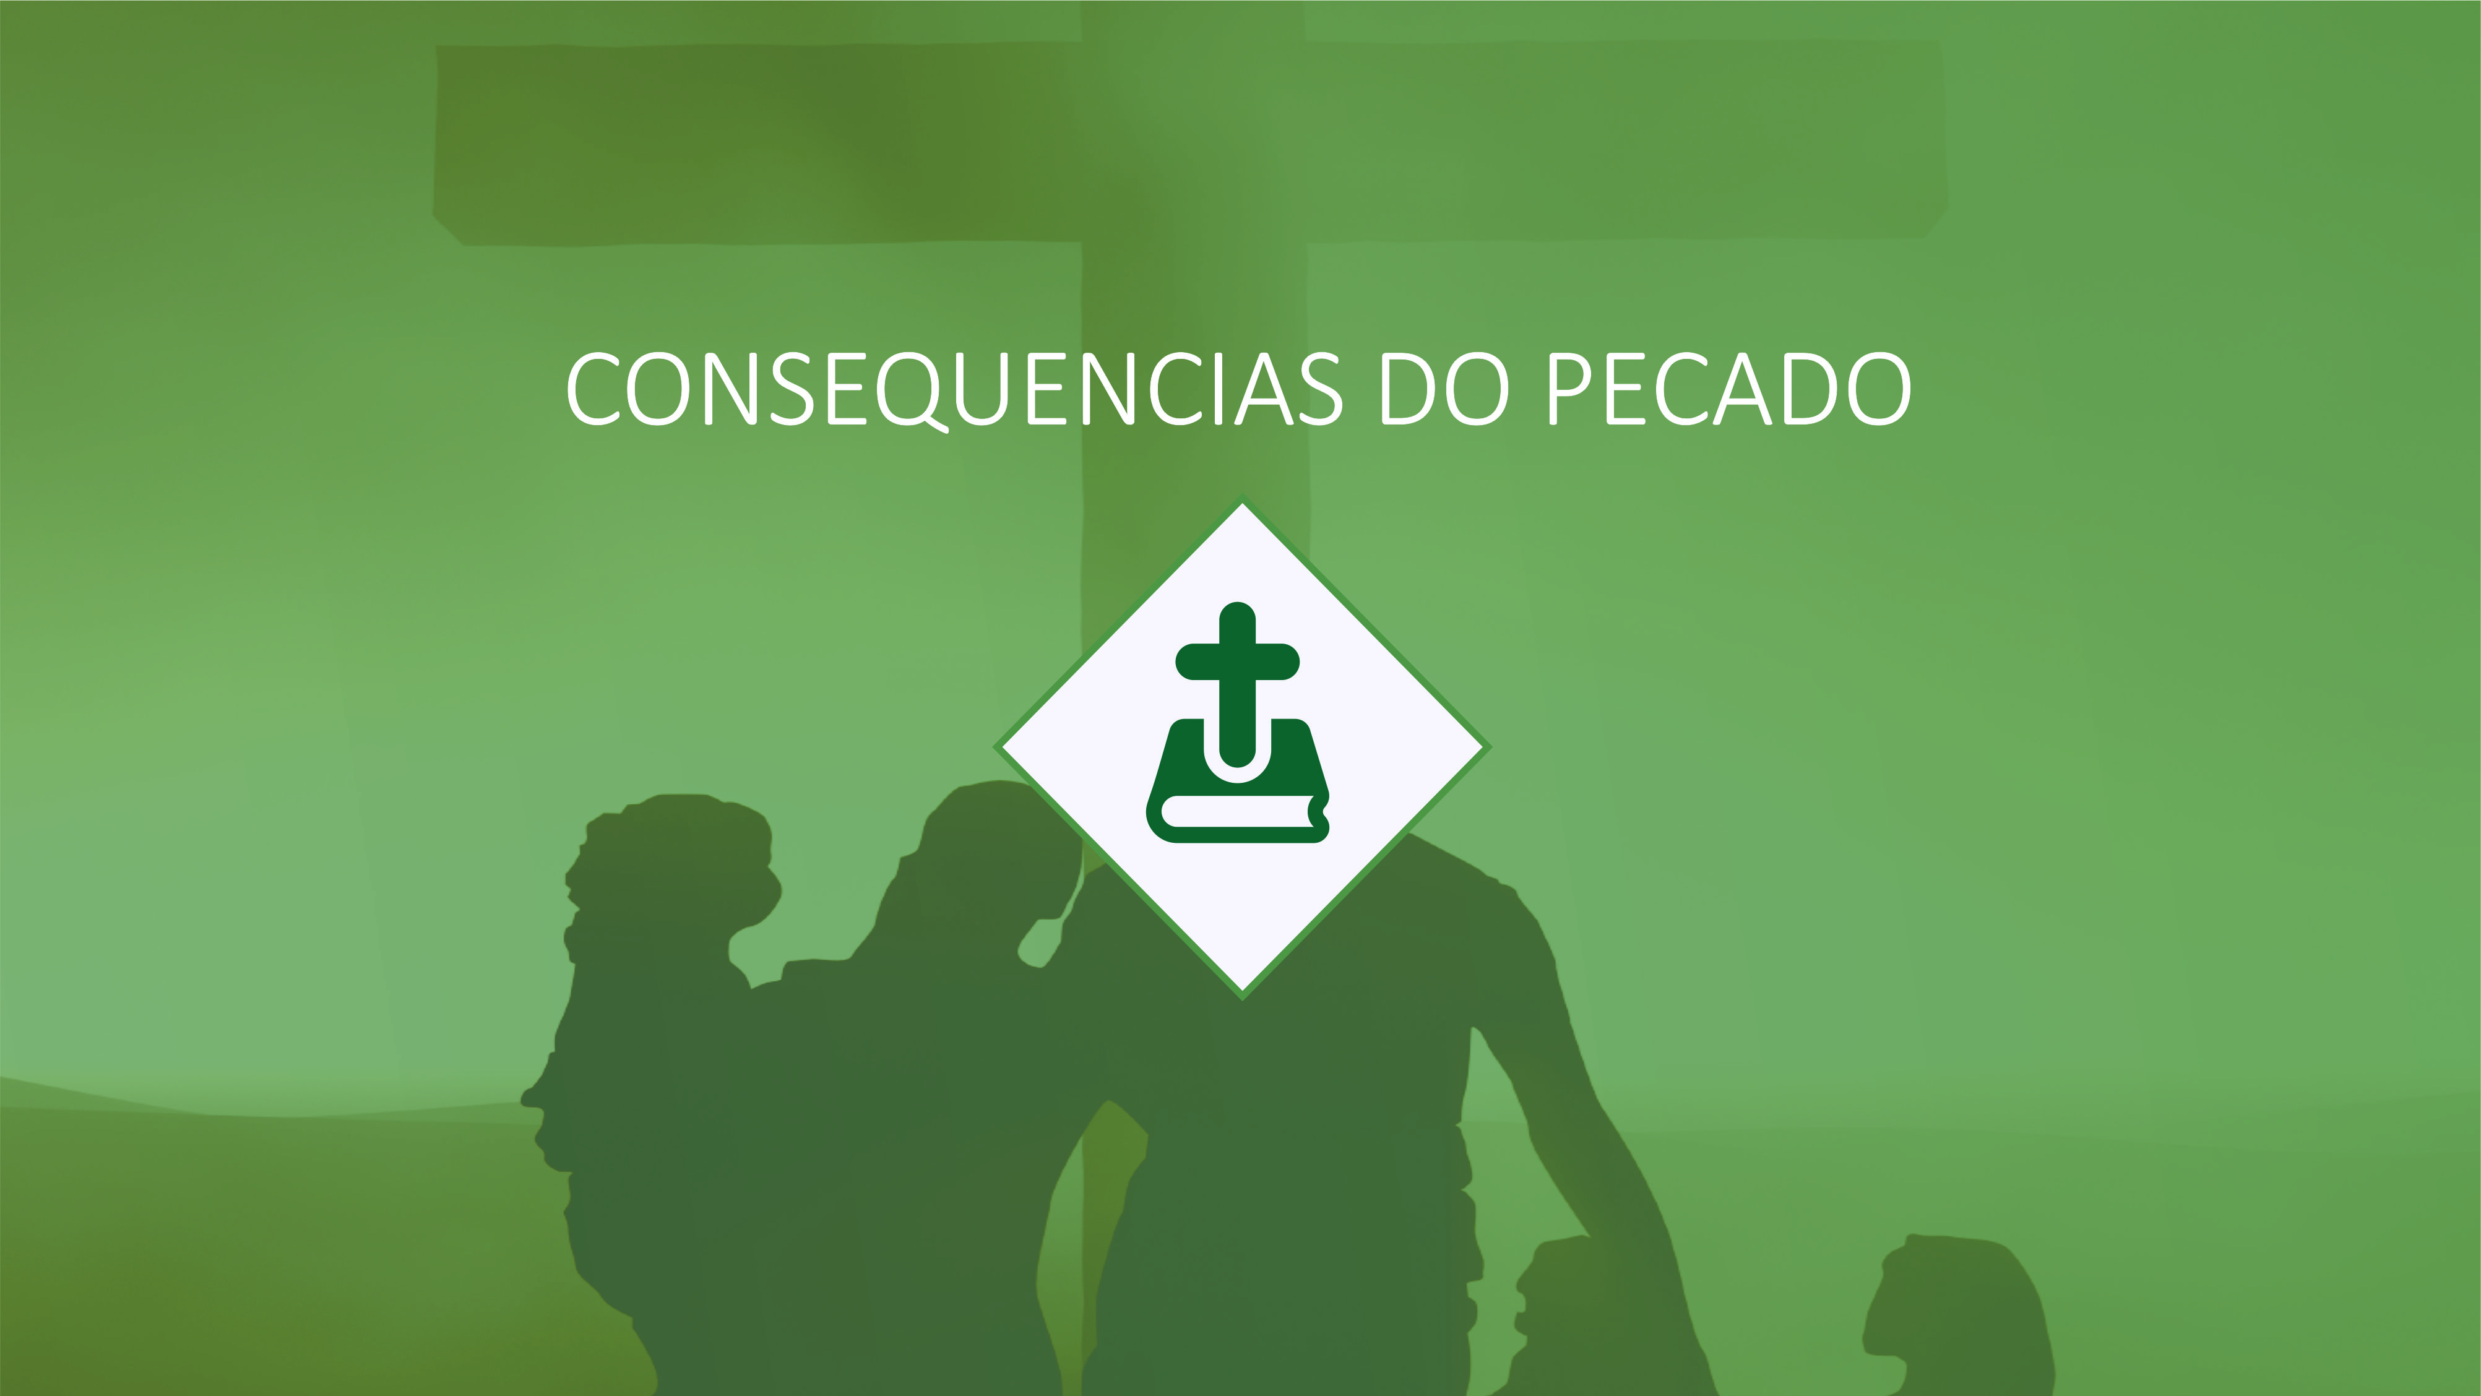
Notes:
CONSEQUENCIAS DO PECADO

Slide 6

1. Qual é a consequência ﬁnal do pecado?
Portanto, assim como por um só homem entrou o pecado no mundo, e pelo pecado, a morte, assim também a morte passou a todos os homens, porque todos pecaram.
Romanos 5:12
Notes:
1. Qual é a consequência final do pecado? Romanos 5:12
Portanto, assim como por um só homem entrou o pecado no mundo, e pelo pecado, a morte, assim também a morte passou a todos os homens, porque todos pecaram.

Slide 7
2. O ser humano pode resolver o problema do pecado?
Pelo que ainda que te laves com salitre e amontoes potassa, continua a mácula da tua iniquidade perante mim, diz o SENHOR Deus.
Jeremias 2:22
Notes:
2. O ser humano pode resolver o problema do pecado? Jeremias 2:22
Pelo que ainda que te laves com salitre e amontoes potassa, continua a mácula da tua iniquidade perante mim, diz o SENHOR Deus.

Slide 8
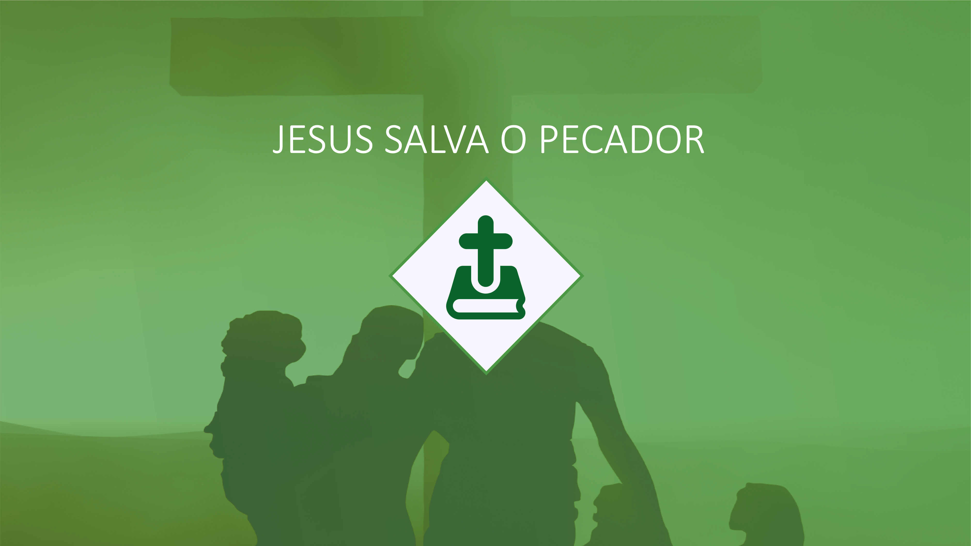
Notes:
JESUS SALVA O PECADOR

Slide 9
3. O que Deus fez para salvar a humanidade?
Porque Deus amou ao mundo de tal maneira que deu o seu Filho unigênito, para que todo o que nEle crê não pereça, mas tenha a vida eterna.
João 3:16
Notes:
3. O que Deus fez para salvar a humanidade? João 3:16
Porque Deus amou ao mundo de tal maneira que deu o seu Filho unigênito, para que todo o que nEle crê não pereça, mas tenha a vida eterna.

Slide 10
4. Como Jesus descreveu a Sua missão?
Porque o Filho do Homem veio buscar e salvar o perdido.
Lucas 19:10
Notes:
4. Como Jesus descreveu a Sua missão? Lucas 19:10
Porque o Filho do Homem veio buscar e salvar o perdido.

Slide 11
5. Jesus cometeu algum pecado?
Porque não temos sumo sacerdote que não possa compadecer-se das nossas fraquezas; antes, foi ele tentado em todas as coisas, à nossa semelhança, mas sem pecado.
Hebreus 4:15
Notes:
5. Jesus cometeu algum pecado? Hebreus 4:15
Porque não temos sumo sacerdote que não possa compadecer-se das nossas fraquezas; antes, foi ele tentado em todas as coisas, à nossa semelhança, mas sem pecado.

Slide 12
6. Como Jesus pagou pelos nossos pecados?
Era desprezado e o mais rejeitado entre os homens; homem de dores e que sabe o que é padecer; e, como um de quem os homens escondem o rosto, era desprezado, e dele não fizemos caso. Certamente, ele tomou sobre si as nossas enfermidades e as nossas dores levou sobre si; e nós o reputávamos por aflito, ferido de Deus e oprimido. Mas ele foi traspassado pelas nossas transgressões e moído pelas nossas iniquidades; o castigo que nos traz a paz estava sobre ele, e pelas suas pisaduras fomos sarados. Todos nós andávamos desgarrados como ovelhas; cada um se desviava pelo caminho, mas o SENHOR fez cair sobre ele a iniquidade de nós todos.
Isaías 53:3-6
Notes:
6. Como Jesus pagou pelos nossos pecados? Isaías 53:3-6
Era desprezado e o mais rejeitado entre os homens; homem de dores e que sabe o que é padecer; e, como um de quem os homens escondem o rosto, era desprezado, e dele não fizemos caso. Certamente, ele tomou sobre si as nossas enfermidades e as nossas dores levou sobre si; e nós o reputávamos por aflito, ferido de Deus e oprimido. Mas ele foi traspassado pelas nossas transgressões e moído pelas nossas iniquidades; o castigo que nos traz a paz estava sobre ele, e pelas suas pisaduras fomos sarados. Todos nós andávamos desgarrados como ovelhas; cada um se desviava pelo caminho, mas o SENHOR fez cair sobre ele a iniquidade de nós todos.

Slide 13
7. Que ato assegurou nossa salvação?
Mas, de fato, Cristo ressuscitou dentre os mortos, sendo ele as primícias dos que dormem.
Visto que a morte veio por um homem, também por um homem veio a ressurreição dos mortos.
Porque, assim como, em Adão, todos morrem, assim também todos serão vivificados em Cristo.
1 Coríntios 15:20-22
Notes:
7. Que ato assegurou nossa salvação? 1Coríntios 15:20-22
Mas, de fato, Cristo ressuscitou dentre os mortos, sendo ele as primícias dos que dormem. Visto que a morte veio por um homem, também por um homem veio a ressurreição dos mortos. Porque, assim como, em Adão, todos morrem, assim também todos serão vivificados em Cristo.

Slide 14

Notes:
QUE DEVO FAZER PARA SER SALVO?

Slide 15
Procurar lê-la todos os dias (Deuteronômio 17:19).
Pesquisar as suas verdades (João 5:39).
Aceitá-la com alegria, como sendo a Palavra de Deus (Jeremias 15:16).
Praticar os seus ensinos (Apocalipse 1:3).
Notes:
1. Procurar lê-la todos os dias (Deuteronômio 17:19).
2. Pesquisar as suas verdades (João 5:39).
3. Aceitá-la com alegria, como sendo a Palavra de Deus (Jeremias 15:16).
4. Praticar os seus ensinos (Apocalipse 1:3).

Slide 16
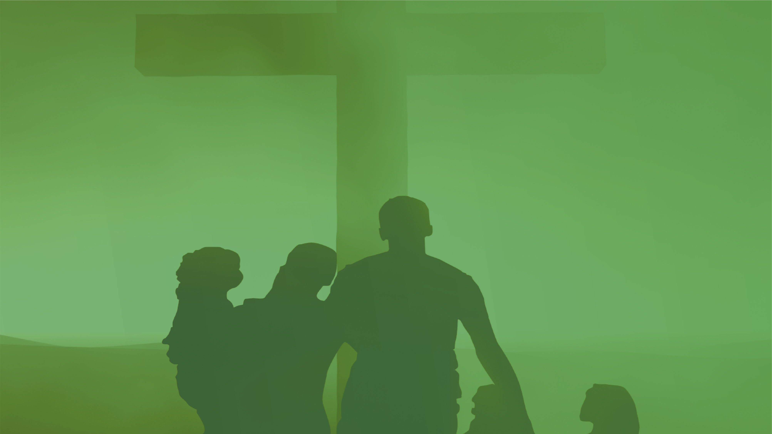
MINHA DECISÃO
[ ] Creio que Jesus morreu por mim e O aceito como meu único Salvador.
[ ] Entrego-lhe minha vida e meu coração.
Notes:
MINHA DECISÃO
[ ] Creio que Jesus morreu por mim e O aceito como meu único Salvador.
[ ] Entrego-lhe minha vida e meu coração.

